Slide 1
TruyÖn :
Thá ngoan

Slide 2


Slide 3
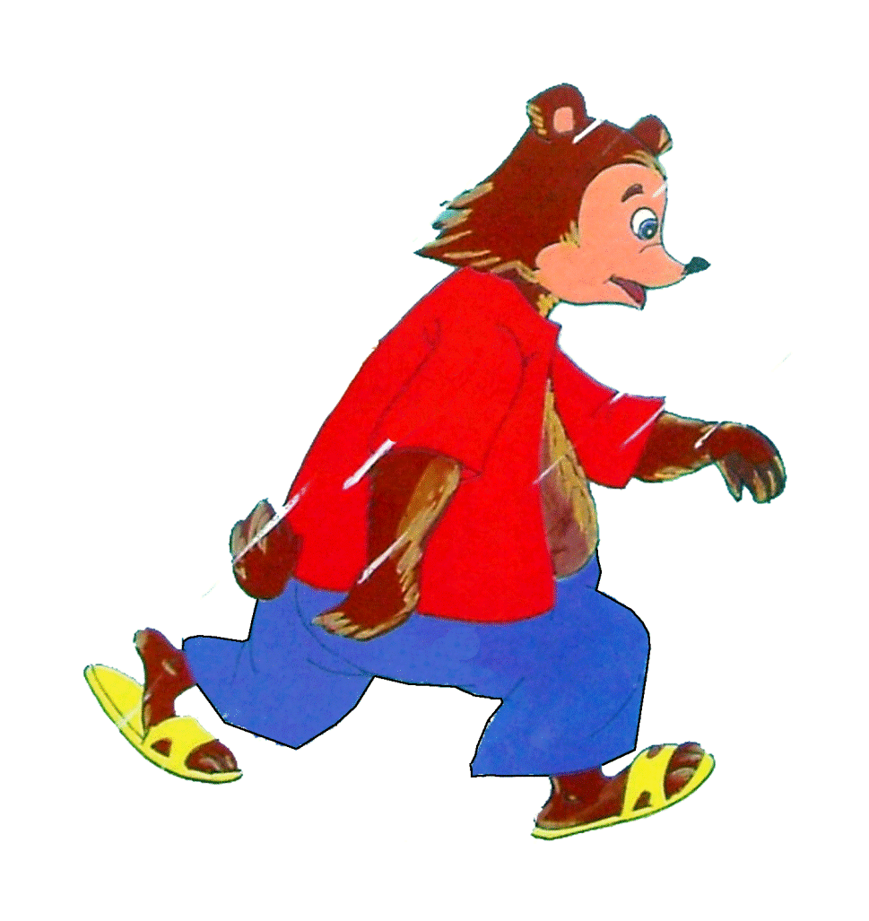
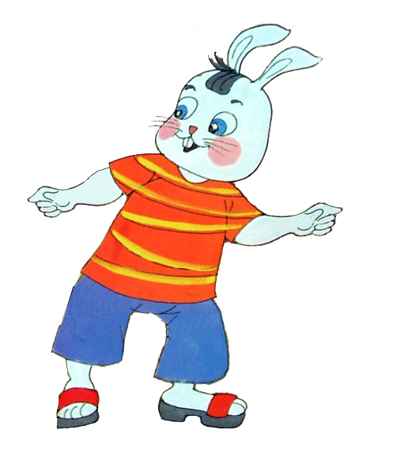
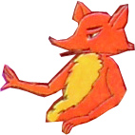

Slide 4

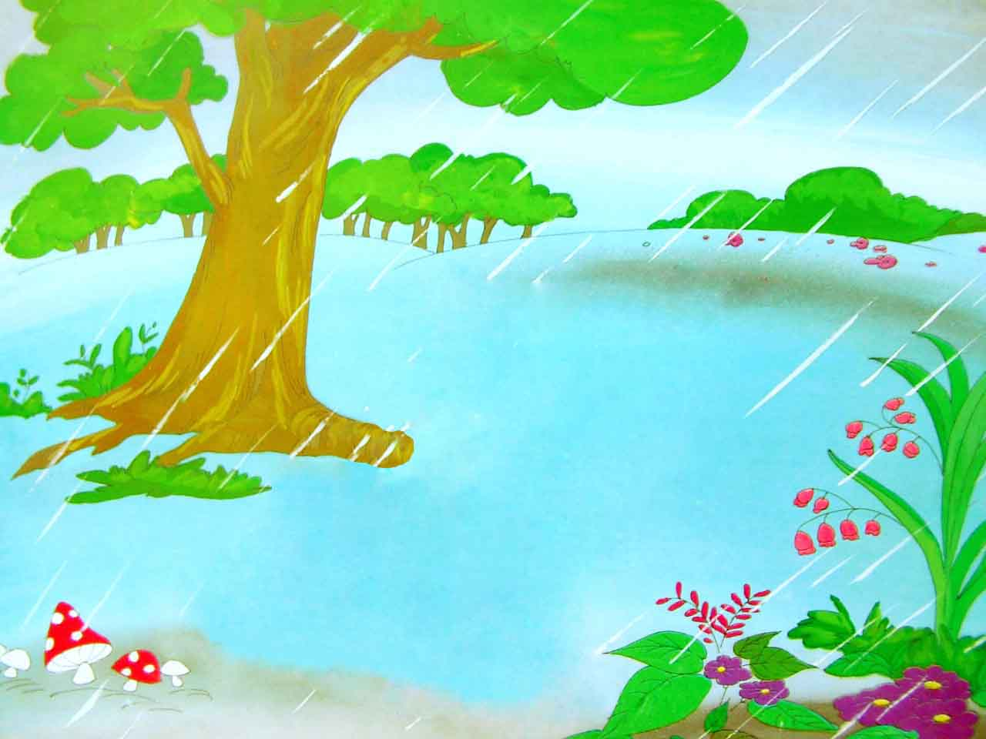

Slide 5
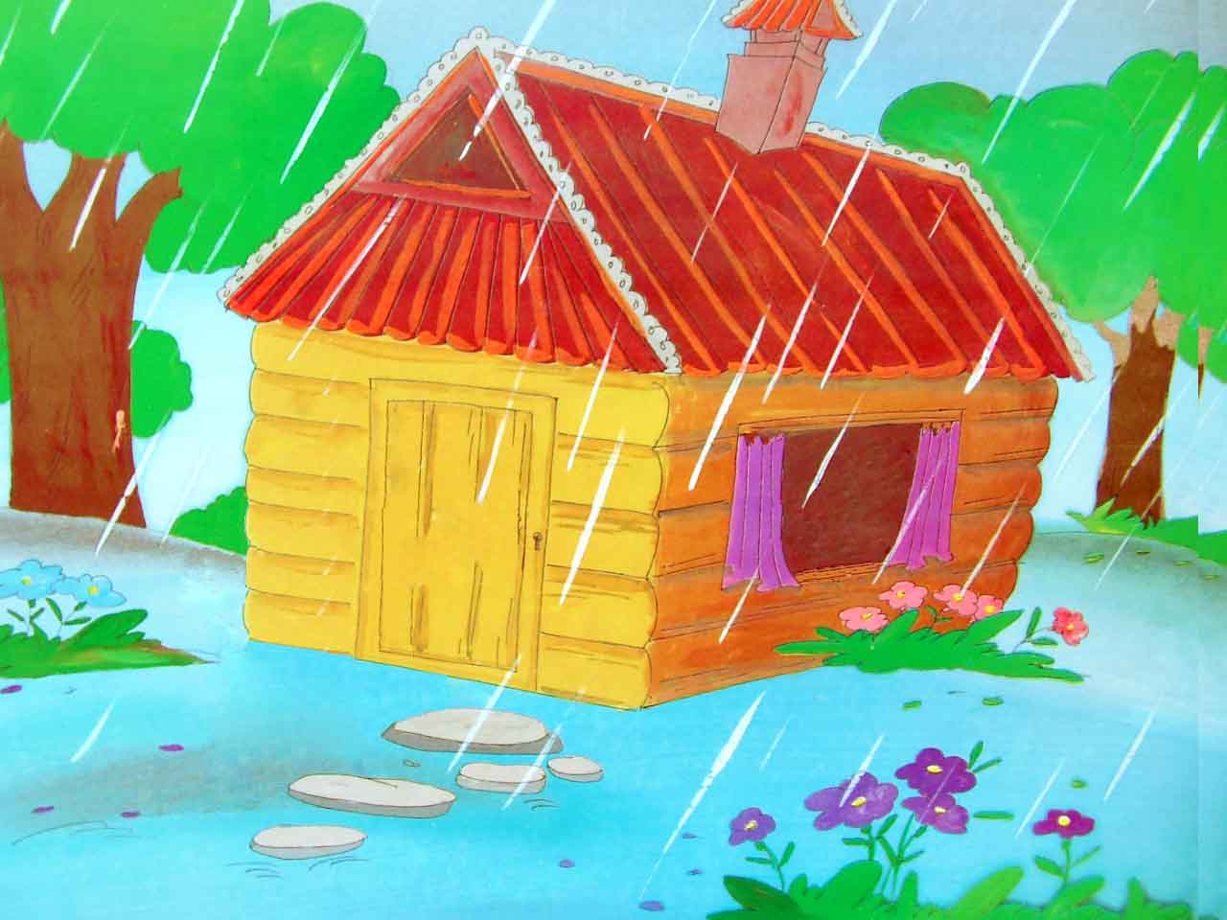
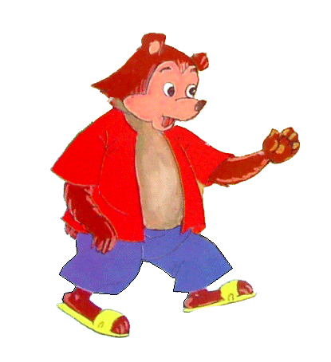

Slide 6
Đàm thoại trích dẫn
+ Bác gấu đi giữa đường thì trời như thế nào?
+ Bác Gấu đến gõ cửa nhà ai?
Cáo có cho Bác Gấu vào nhà không?

Slide 7
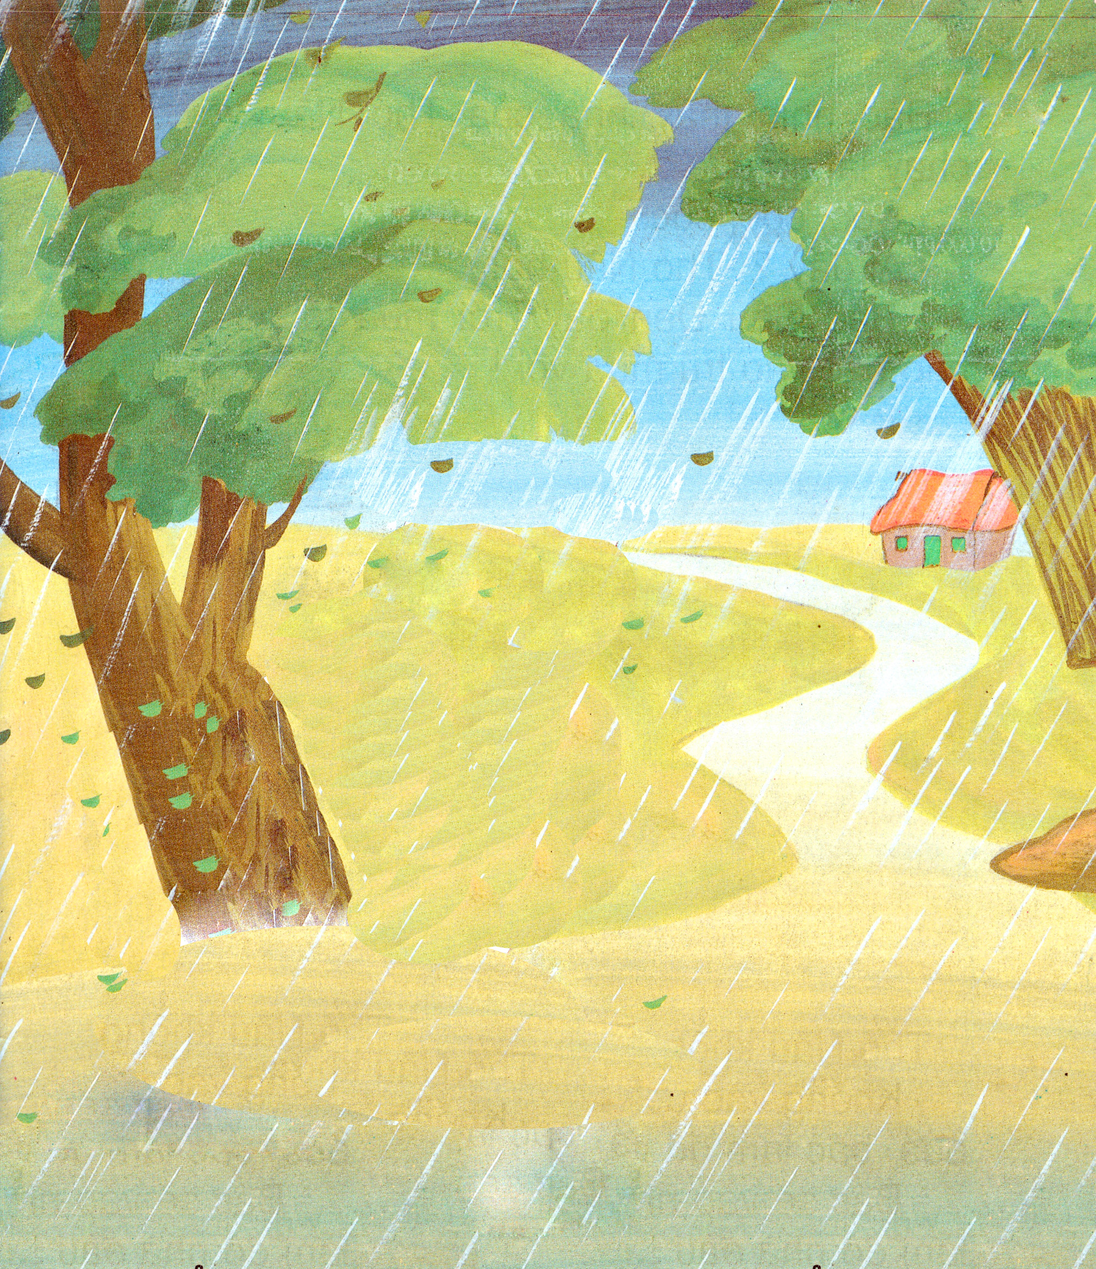

Slide 8
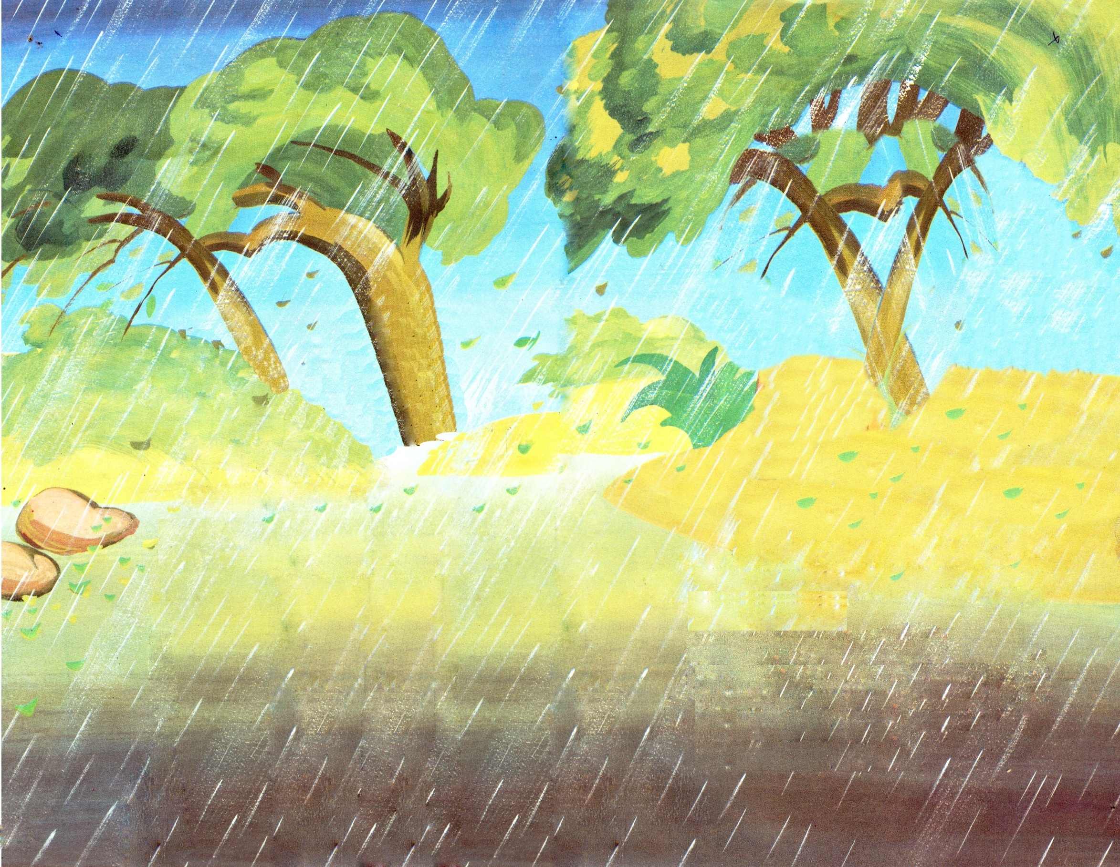
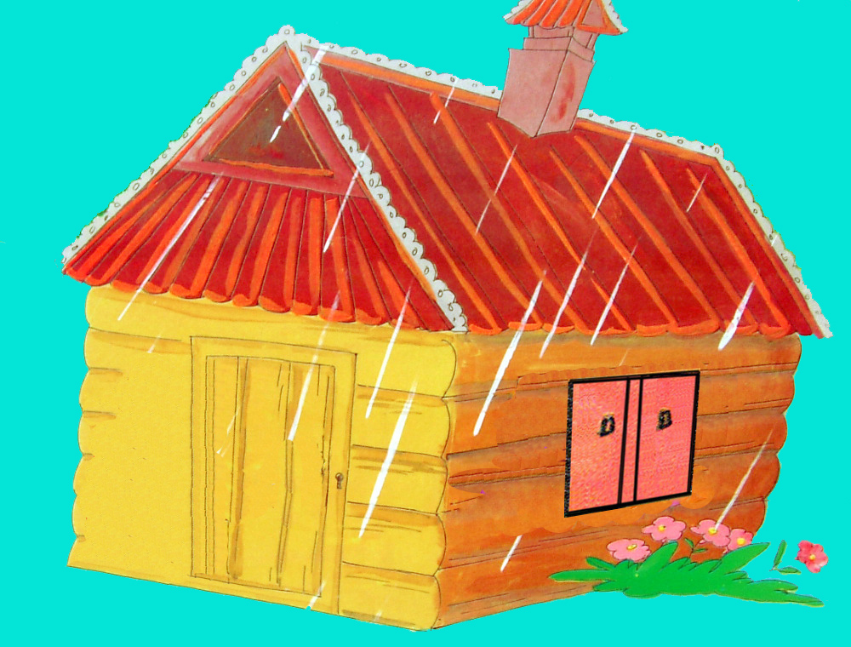

Slide 9
+Bác Gấu lại đi đến nhà ai nữa?
+ Thỏ có mở cửa cho bác Gấu vào trú mưa không?

Slide 10
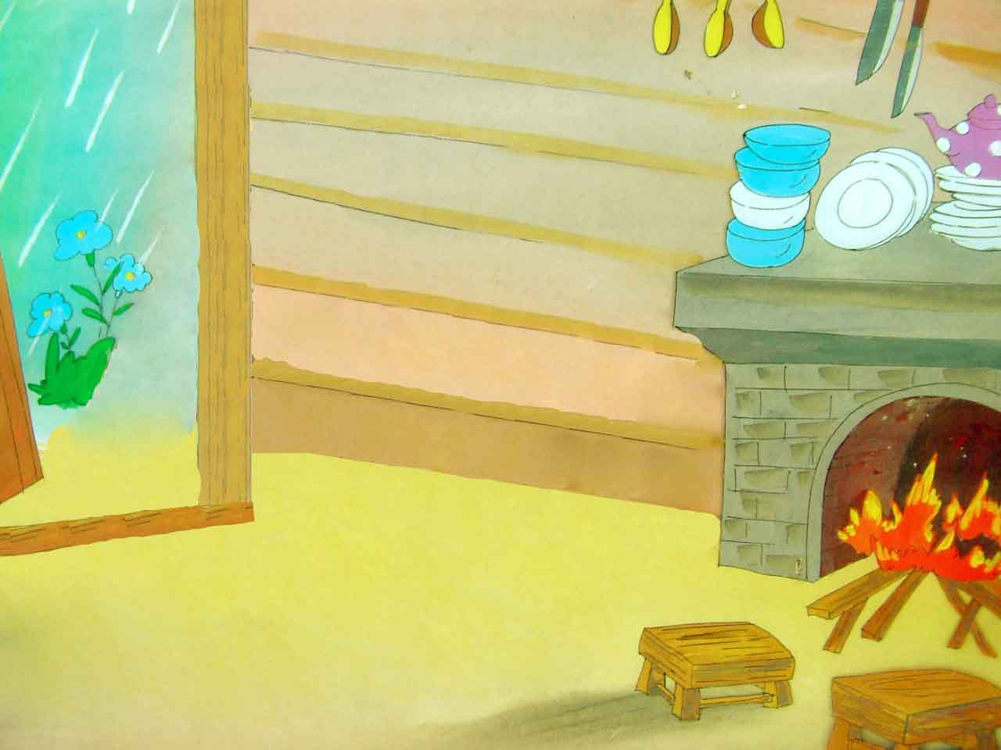
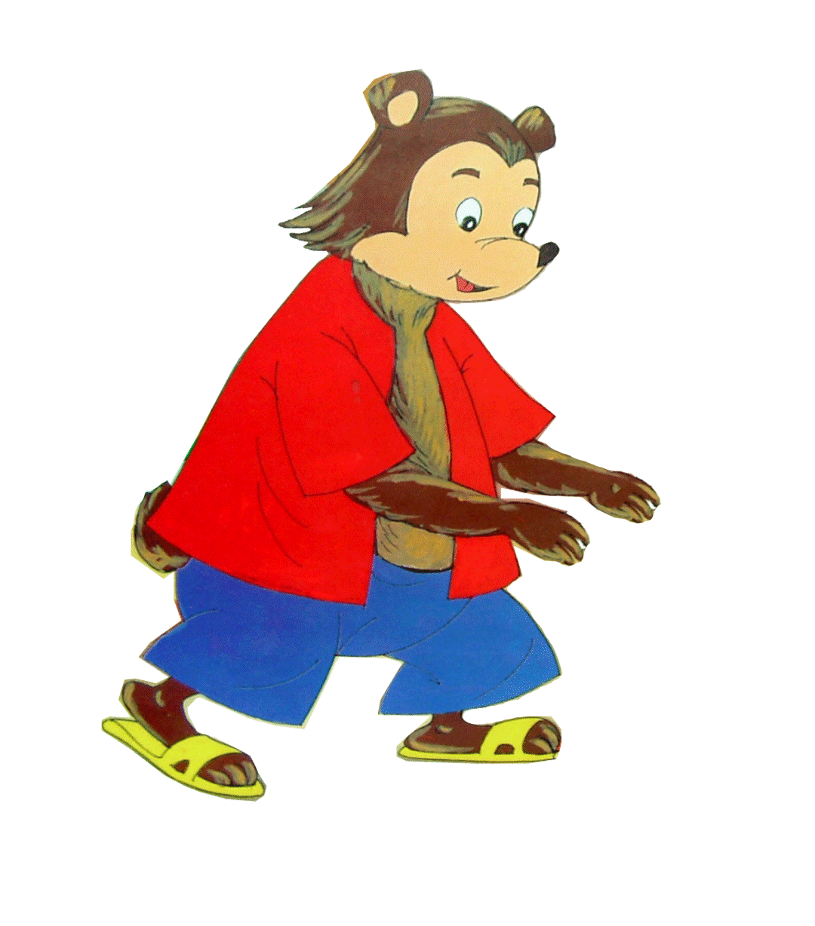
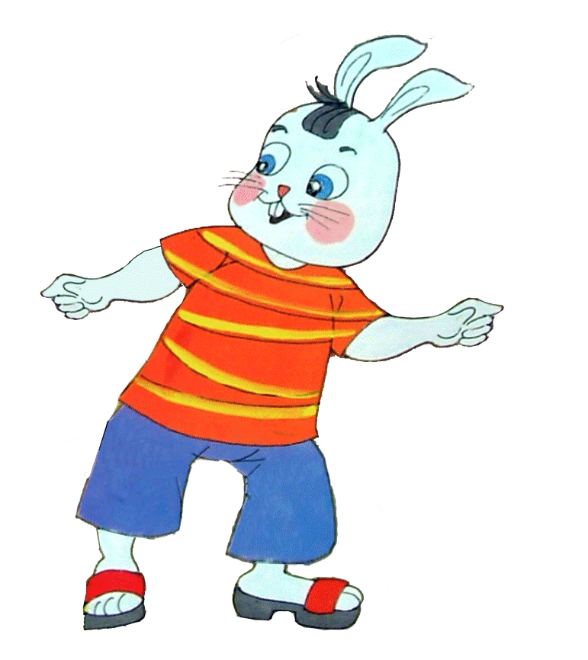
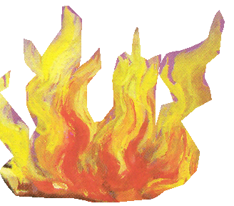

Slide 11
+Thỏ đã làm gì cho bác gấu sưởi?
+Trong câu truyện các con thích Cáo hay thích bạn thỏ con? Vì sao

Slide 12
Hat bài tròi nắng trời mưa

